Slide 1
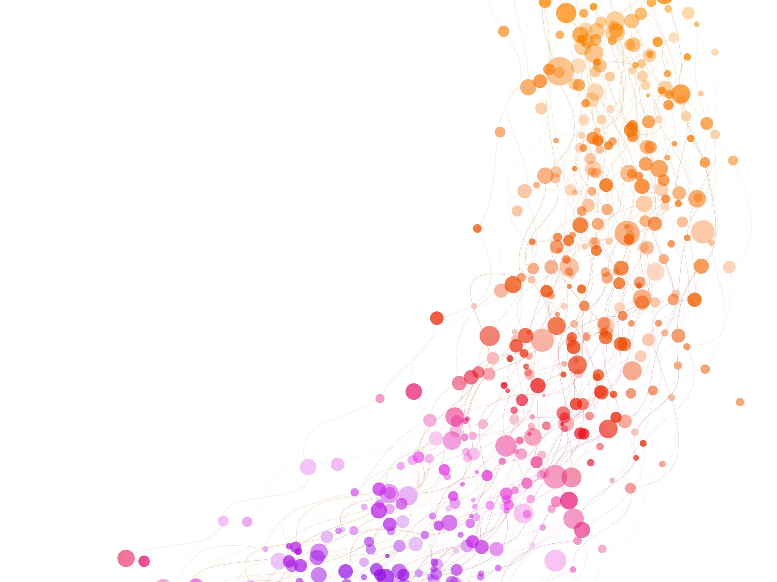
Ruimtegebrek
26 februari 2023

Slide 2
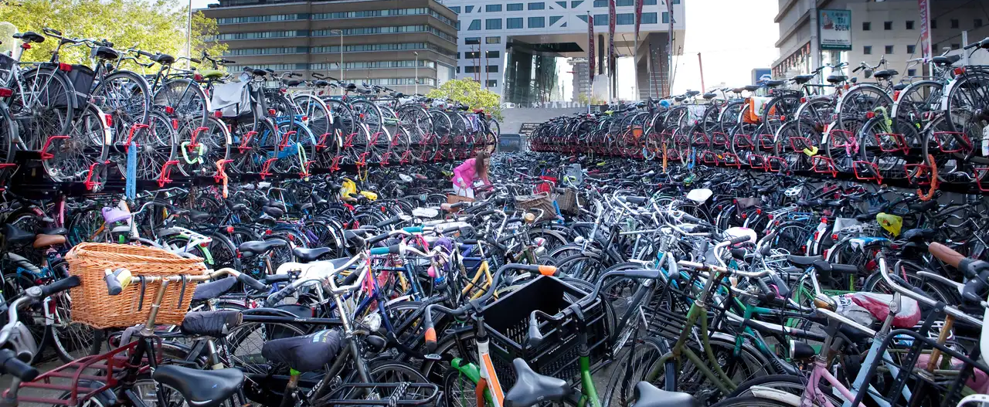
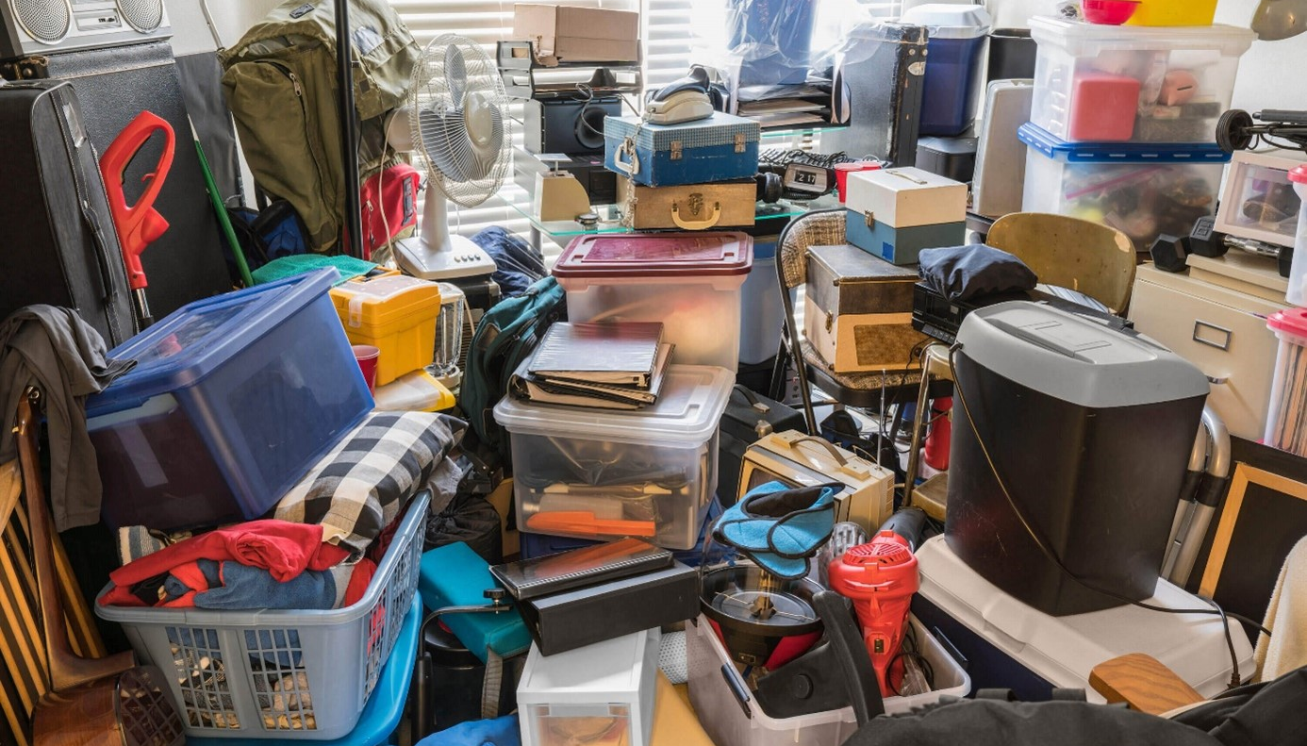
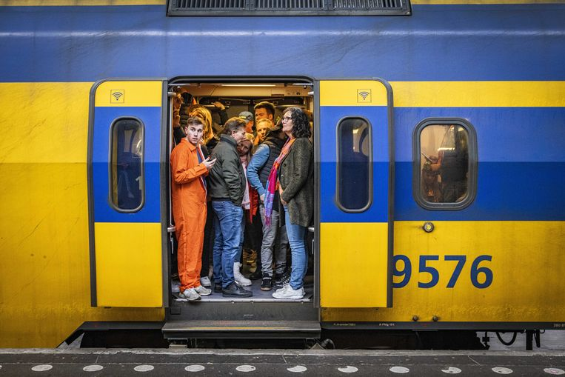
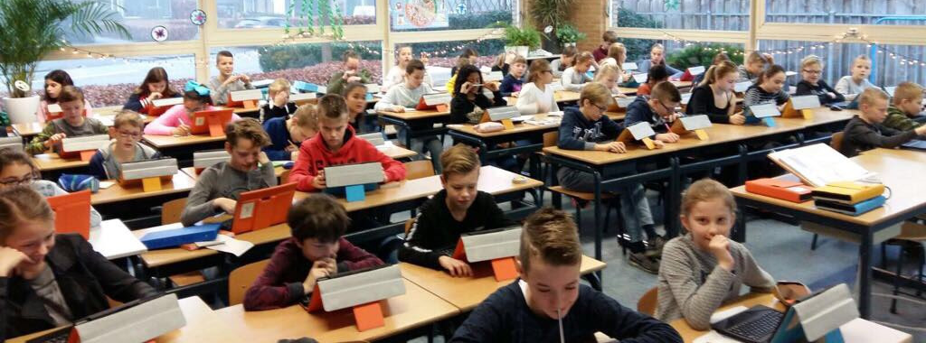

Slide 3
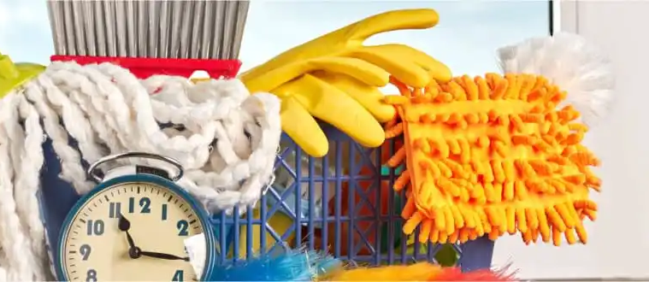
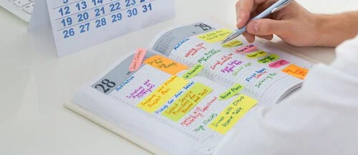

Slide 4
God geeft ruimte

Slide 5
Genesis 26:1-25
БУТТЯ 26:1-25
Toen brak er in het land hongersnood uit (een andere dan de hongersnood die er vroeger was geweest, in de tijd van Abraham), en daarom ging Isaak naar Gerar, de stad van Abimelech, de koning van de Filistijnen.
Daar verscheen de HEER aan hem en zei: ‘Reis niet verder naar Egypte maar blijf hier wonen, in het land dat Ik je aanwijs.
Vestig je als vreemdeling in dit land, Ik zal je terzijde staan en je zegenen: Ik zal dit hele gebied aan jou en je nakomelingen geven en zo de eed gestand doen die Ik je vader Abraham heb gezworen.
Ik zal je zo veel nakomelingen geven als er sterren aan de hemel zijn en dit hele gebied aan hen geven, en dankzij jouw nakomelingen zullen alle volken op aarde zich gezegend noemen.
Want Abraham heeft naar Mij geluisterd en zich gehouden aan wat Ik hem opdroeg, aan mijn geboden, voorschriften en regels.’
Dus bleef Isaak in Gerar wonen.
А на землі постав голод, не той голод, що був раніше, за часів Авраама. Тож пішов Ісаак до Авімелеха, царя филистимців, до Ґерар
З’явився ж йому Господь і сказав: Не йди до Єгипту, а оселися в землі, про яку тобі скажу.
Живи на тій землі, і Я буду з тобою, і поблагословлю тебе, оскільки тобі й твоїм нащадкам дам усю цю землю, — Я виконаю Свою клятву, яку дав Авраамові, твоєму батькові:
розмножу твоїх нащадків, як зорі на небі, і дам твоїм нащадкам усю цю землю, й у твоїх нащадках будуть благословенні всі народи землі, бо твій батько Авраам послухав Мого голосу і зберіг Мої веління, Мої заповіді, Мої постанови і Мої закони.
Тож Ісаак поселився в Ґерарах.

Slide 6
Toen de inwoners van die stad hem vragen stelden over zijn vrouw, zei hij dat ze zijn zus was. Hij durfde niet te zeggen dat ze zijn vrouw was, want hij dacht: Ze zouden me hier weleens kunnen vermoorden om Rebekka, omdat ze zo mooi is.
Maar toen hij daar al geruime tijd woonde, zag Abimelech, de koning van de Filistijnen, tot zijn verbazing vanuit zijn venster hoe Isaak Rebekka aan het liefkozen was.
Abimelech ontbood Isaak en zei: ‘Wat zie ik nu! Ze is uw vrouw! Hoe hebt u dan kunnen zeggen dat ze uw zus is?’ Isaak antwoordde: ‘Ik dacht: Zo kan ik voorkomen dat ik om haar mijn leven verlies.’
Maar Abimelech zei: ‘Wat hebt u ons aangedaan! Er had nu gemakkelijk iemand van mijn volk met uw vrouw kunnen slapen, en dan zouden wij door uw toedoen schuldig zijn geweest.’
Daarop waarschuwde hij het hele volk: ‘Wie deze man of zijn vrouw ook maar met één vinger aanraakt, zal ter dood gebracht worden.’
Isaak zaaide in dat land en hij oogstte nog hetzelfde jaar honderdvoudig, want de HEER zegende hem.
А місцеві чоловіки запитали про його дружину Ревеку. Він же сказав: Вона — моя сестра, — бо побоявся сказати: Вона моя жінка, аби часом не вбили його місцеві чоловіки через Ревеку, оскільки була гарна вродою.
Перебував він там довгий час. Авімелех же, цар Ґерар, зазирнувши через вікно, побачив, що Ісаак забавляється зі своєю дружиною Ревекою.
Тож покликав Авімелех Ісаака і сказав йому: Але ж вона твоя дружина! Навіщо ти сказав: Вона — моя сестра? А Ісаак відповів йому: Тому що я сказавсобі: аби мені не загинути через неї.
Авімелех же сказав йому: Що ж це ти нам учинив? Мало що не спав хтось з мого роду з твоєю дружиною — і довів би ти нас до переступу.
Тож Авімелех наказав усьому своєму народові, кажучи: Кожний, хто доторкнеться до цього чоловіка чи до його дружини, буде підданий карі смерті.
У тому краю Ісаак засіяв поле, і одержав того ж року стократний врожай ячменю, оскільки поблагословив його Господь.

Slide 7
Hij werd rijker en rijker, schatrijk werd hij: hij bezat grote kudden schapen, geiten en runderen en een groot aantal slaven en slavinnen.
De Filistijnen werden jaloers op hem, en daarom maakten ze alle putten die de knechten van zijn vader Abraham indertijd hadden gegraven onbruikbaar door ze vol te gooien met aarde.
Het kwam zover dat Abimelech tegen Isaak zei: ‘U kunt maar beter bij ons weggaan, u bent veel te machtig voor ons geworden.’
Toen vertrok Isaak en hij sloeg zijn tenten op in het dal van Gerar, en daar bleef hij wonen.
De waterputten die in de tijd van zijn vader Abraham waren gegraven en die de Filistijnen na Abrahams dood hadden dichtgegooid, groef Isaak weer open, en hij gaf ze dezelfde namen als zijn vader ze had gegeven.
Ook Isaaks knechten gingen in het dal aan het graven en zij troffen er een bron met helder water aan.
він став славним чоловіком, і мав успіх. Він ставав усе багатшим, доки не став дуже великим.
Були в нього отара овець, стадо волів і багато робітників. Та позаздрили йому филистимці — і всі криниці, котрі викопали раби його батька за життя його батька, — засипали їх филистимці й заповнили їх землею.
Тож Авімелех сказав Ісаакові: Йди від нас, бо ти став значно сильнішим за нас.
Тож Ісаак відійшов звідти і поселився в ґерарській долині, де і замешкав.
І знову повідкопував Ісаак криниці для води, які викопали раби Авраама, його батька, і які позасипали филистимці після смерті його батька Авраама; і він дав їм ті назви, якими їх назвав його батько.
Коли раби Ісаака копали в ґерарській долині, то знайшли там криницю живої води.

Slide 8
Maar de herders uit Gerar maakten ruzie met Isaaks herders. ‘Dat water is van ons,’ zeiden ze. Omdat hij daarover onenigheid met hen had gekregen, noemde hij die bron Esek.
Toen groeven ze een andere put en ook daarover kregen ze ruzie; hij noemde hem daarom Sitna.
Daarna trok hij verder, en weer groef hij een put. Hierover ontstond geen onenigheid. Hij noemde hem Rechobot, ‘want,’ zei hij, ‘nu heeft de HEER ons ruimte gegeven in dit land en kunnen wij ons uitbreiden.’
Van daar trok hij naar Berseba.
’s Nachts verscheen de HEER aan hem en zei: ‘Ik ben de God van je vader Abraham. Wees niet bang want Ik sta je terzijde, en Ik zal je zegenen en je veel nakomelingen geven omwille van mijn dienaar Abraham.’
Toen bouwde hij op die plaats een altaar, riep er de naam van de HEER aan en sloeg er zijn tenten op; zijn knechten begonnen daar een put te graven.
А ґерарські пастухи розпочали бійку з пастухами Ісаака, кажучи, що вода є їхня, тож він назвав криницю «Кривда», тому що скривдили його.
Відійшовши звідтіля, викопав іншу криницю; та виникла суперечка і через неї. Тож дав їй назву «Ворожнеча».
Вийшовши звідти, викопав ще одну криницю — і вже не воювали за неї; і дав їй назву «Широчінь», кажучи: Бо сьогодні поширив нас Господь і розмножив нас на землі.
Звідти він підійшов до Криниці клятви.
І з’явився йому Господь тієї ночі, і сказав: Я — Бог твого батька Авраама; не бійся, бо Я з тобою, і поблагословив тебе, і розмножу твоїх нащадків задля твого батька Авраама.
І збудував там жертовник, і прикликав Ім’я Господнє, і встановив там свій намет. А раби Ісаака викопали там криницю.

Slide 9
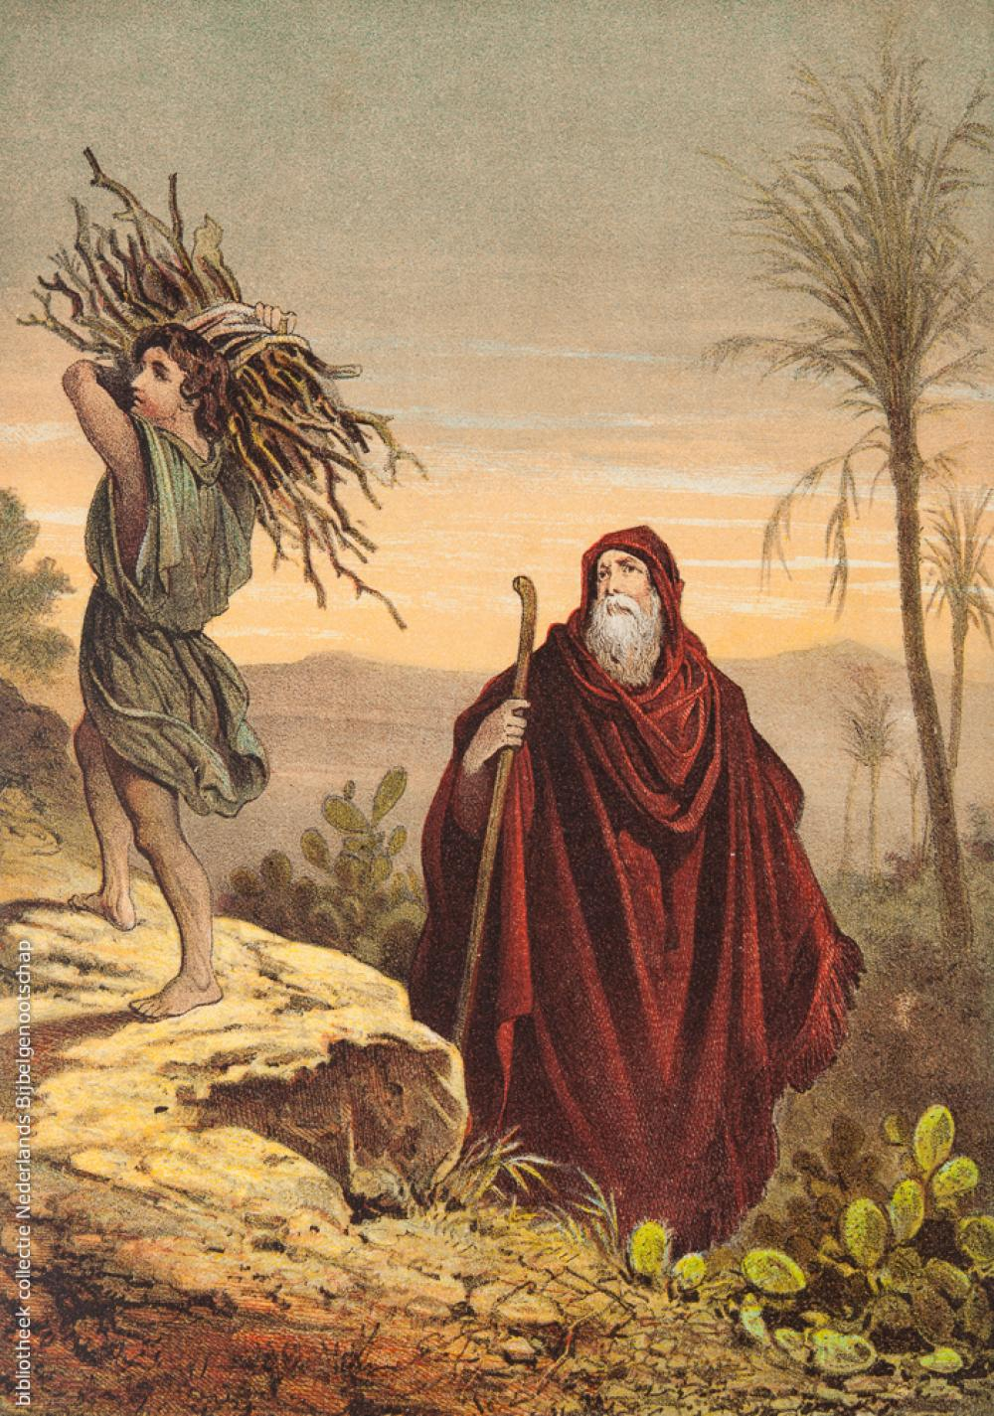
IsaAk

Slide 10
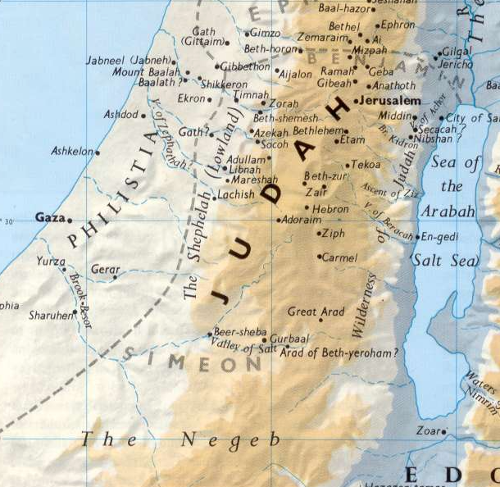

Slide 11
Principes uit dit verhaal voor ons
Naar wie of waarheen gaan wij als het moeilijk is?
Hoe zit het met onze waterputten?
Er is ook tegenstand….

Slide 12
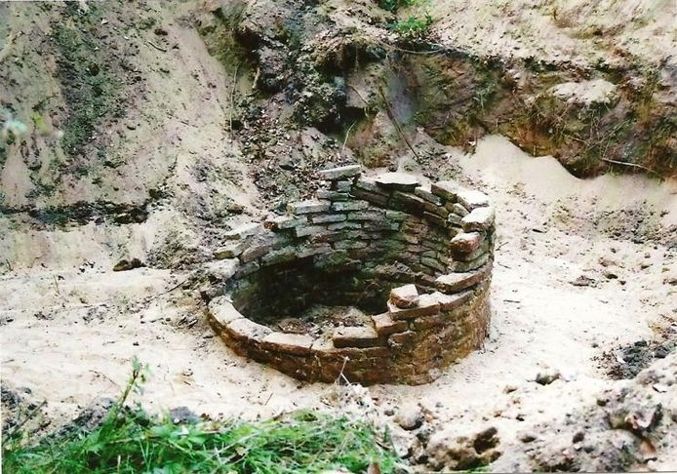

Slide 13
En dan geeft god ruimte! Zodat…
Het water weer gaat stromen.
We vruchtbaar mogen zijn.
We kunnen doen waarvoor we geroepen zijn.

Slide 14
En dan geeft god ruimte! Zodat…
Jesaja 58
Jullie zullen lijken op een tuin waar altijd water doorheen stroomt. Jullie zullen lijken op een bron waar altijd water uit komt.
Jullie zullen de steden die lang geleden verwoest werden, zelf weer opbouwen. Jullie zullen de oude muren die lang geleden gebouwd zijn, weer sterk maken.
Ісаї 58
I будеш, як напоєний сад, і як джерело, в якому не забракло води.
І твої вічно пустинні місця забудуються, і твої основи будуть вічні — з роду в рід.

Slide 16
Laat God ruimte maken

Slide 17
Laat God ruimte maken
Wat wil je anders doen? (niet meer naar Egypte)
Waar wil je afstand van nemen? (aarde op je waterput)
Waar wil je meer ruimte? (waar is er ruimtegebrek)

